Slide 1









「あなたらしい」を築く、 「あたらしい」社会へ
今学期の
男女平等
内閣府男女共同参画局 男女共同参画週間のキャッチフレーズ 第22回（令和４年度）最優秀賞 北海道 竹内瑠那さん

Slide 2
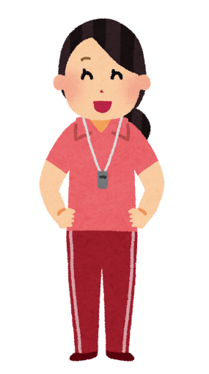


その言葉かけ・・・ 性別役割分担意識による表現かも・・・
力持ちの男子！跳び箱を運んでください！！
みんなで協力して跳び箱を運んでください！！
今学期の
男女平等

Slide 3
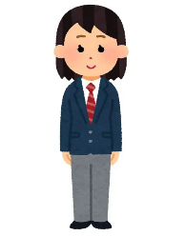






だれもがどれも 選べる社会に
今学期の
男女平等
内閣府男女共同参画局 男女共同参画週間のキャッチフレーズ 第24回（令和6年度）最優秀賞 三重県 水津幸恵さん

Slide 4
キャッチフレーズ
今学期の
男女平等
古場 敦 先生
○年●組 埼玉 彩 さん
イラスト等
※教職員研修や児童生徒からのキャッチフレーズを
掲示する場合、必要に応じてお使いください。

Slide 5
キャッチフレーズ
イラスト等
※教職員研修や児童生徒からのキャッチフレーズを
掲示する場合、必要に応じてお使いください。
今学期の
男女平等
古場 敦 先生
○年●組 埼玉 彩 さん

